Slide 1

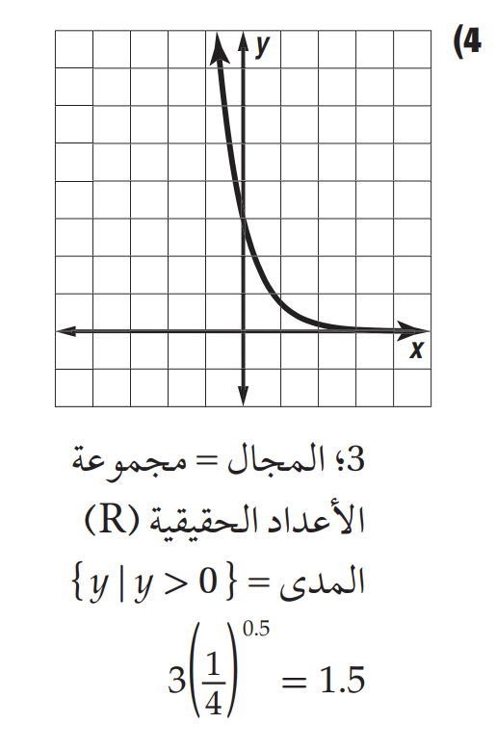
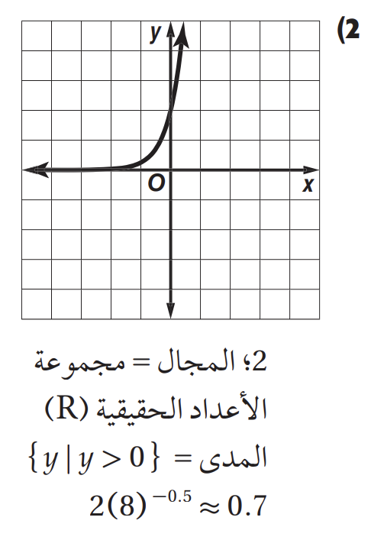
التقويـــــــــــــــــــــــــــــــــم
التـــــــــــــــــــــــــدريـــــــــــــــــــــــــــــــــــــــــب
التـــــــــــــــــــــــدريـــــــــــــــــــــــــــــــــــــــس
التهــــــــــيــــــــــــــئــــــــــــــــــــــــــــــــــة
الـــــــــــــــــــرئيـــــــسيــــــــــــــــــــــــة
اختبــــــــــار قصــــــــــــــــــــــــير
حـــــــــــــــل الواجـــــــــــــب
اليوم/ الاحد التاريخ/1447/04/27ه الحصة/ الخامسة
الموضوع/ الدوال الأسية
حل الواجـــــــــــــــــــــــــــــــــــــــــــــــــــــــب
جواهر الحارثي @jewelsAlshdaddi

Slide 2
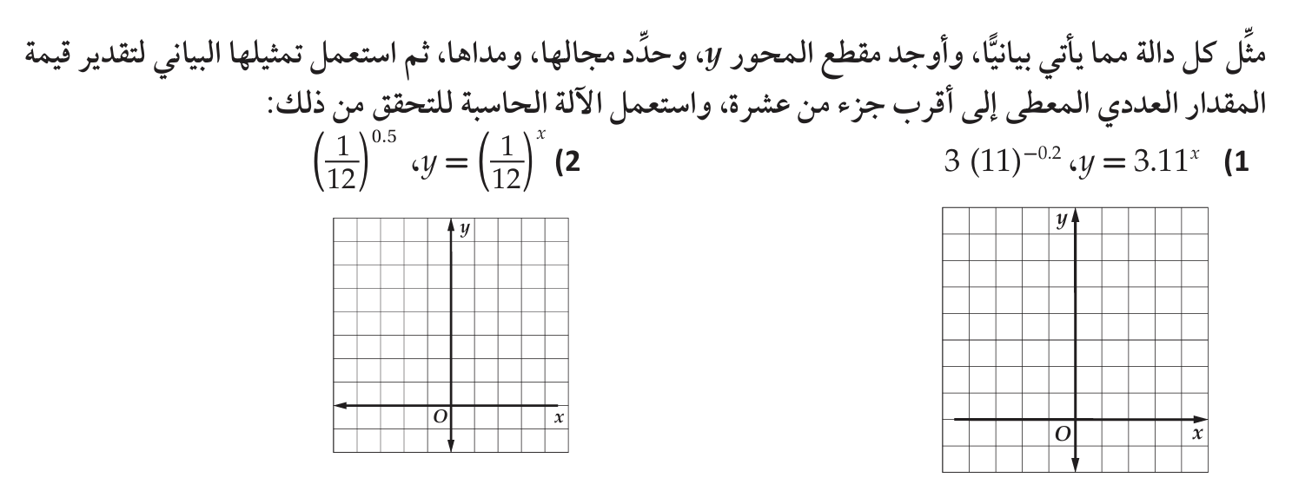
التقويـــــــــــــــــــــــــــــــــم
التـــــــــــــــــــــــــدريـــــــــــــــــــــــــــــــــــــــــب
التـــــــــــــــــــــــدريـــــــــــــــــــــــــــــــــــــــس
التهــــــــــيــــــــــــــئــــــــــــــــــــــــــــــــــة
الـــــــــــــــــــرئيـــــــسيــــــــــــــــــــــــة
اختبــــــــــار قصــــــــــــــــــــــــير
حـــــــــــــــل الواجـــــــــــــب
اليوم/ الاحد التاريخ/1447/04/27ه الحصة/ الخامسة
الموضوع/ الدوال الأسية
اختبــــــــــار قصــــــــــــــــــــــــير
جواهر الحارثي @jewelsAlshdaddi

Slide 3
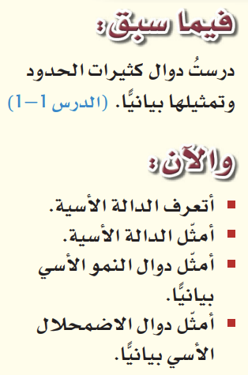
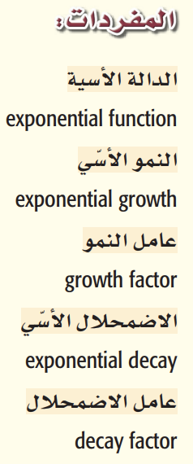
التقويـــــــــــــــــــــــــــــــــم
التـــــــــــــــــــــــــدريـــــــــــــــــــــــــــــــــــــــــب
التـــــــــــــــــــــــدريـــــــــــــــــــــــــــــــــــــــس
التهــــــــــيــــــــــــــئــــــــــــــــــــــــــــــــــة
الـــــــــــــــــــرئيـــــــسيــــــــــــــــــــــــة
اختبــــــــــار قصــــــــــــــــــــــــير
حـــــــــــــــل الواجـــــــــــــب
اليوم/ الاحد التاريخ/1447/04/27ه الحصة/ الخامسة
 | الموضوع/ الدوال الأسية
الأهداف الخاصة:
تمثيل دوال النمو الأسي بيانيا.
تمثيل الاضمحلال النمو الأسي بيانيا.
تحويلات التمثيلات البيانية لدوال النمو الأساسي.
تمثيل تحويلات دوال الاضمحلال الأساسي بيانيا.
جواهر الحارثي @jewelsAlshdaddi

Slide 4
التقويـــــــــــــــــــــــــــــــــم
التـــــــــــــــــــــــــدريـــــــــــــــــــــــــــــــــــــــــب
التـــــــــــــــــــــــدريـــــــــــــــــــــــــــــــــــــــس
التهــــــــــيــــــــــــــئــــــــــــــــــــــــــــــــــة
الـــــــــــــــــــرئيـــــــسيــــــــــــــــــــــــة
اختبــــــــــار قصــــــــــــــــــــــــير
حـــــــــــــــل الواجـــــــــــــب
الموضوع/
الدوال الأسية
1447/04/27
جدول التعلم
ماذا أعرف | ما أريد أن أعرف | ماذا تعلمت
جواهر الحارثي @jewelsAlshdaddi
الأهداف الخاصة:
تمثيل دوال النمو الأسي بيانيا.
تمثيل الاضمحلال النمو الأسي بيانيا.
تحويلات التمثيلات البيانية لدوال النمو الأساسي.
تمثيل تحويلات دوال الاضمحلال الأساسي بيانيا.

Slide 5
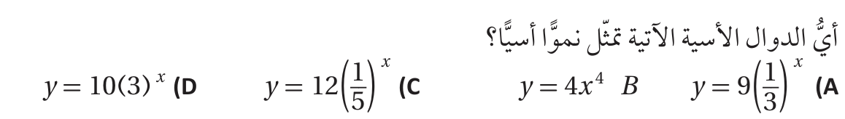
التقويـــــــــــــــــــــــــــــــــم
التـــــــــــــــــــــــــدريـــــــــــــــــــــــــــــــــــــــــب
التـــــــــــــــــــــــدريـــــــــــــــــــــــــــــــــــــــس
التهــــــــــيــــــــــــــئــــــــــــــــــــــــــــــــــة
الـــــــــــــــــــرئيـــــــسيــــــــــــــــــــــــة
اختبــــــــــار قصــــــــــــــــــــــــير
حـــــــــــــــل الواجـــــــــــــب
الموضوع/
الدوال الأسية
1447/04/27
إثــــــــــــــــــــــــــــــــــــــــــــــراء
الأهداف الخاصة:
تمثيل دوال النمو الأسي بيانيا.
تمثيل الاضمحلال النمو الأسي بيانيا.
تحويلات التمثيلات البيانية لدوال النمو الأساسي.
تمثيل تحويلات دوال الاضمحلال الأساسي بيانيا.
جواهر الحارثي @jewelsAlshdaddi

Slide 6
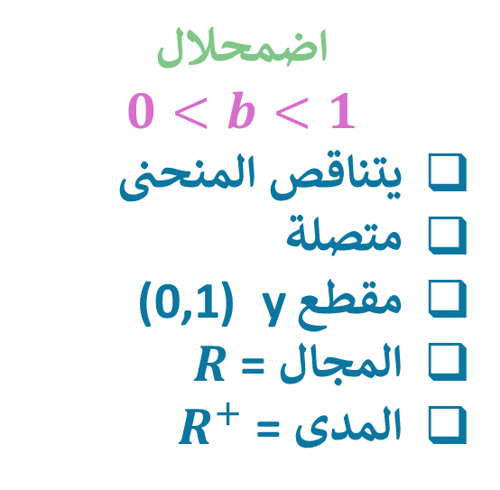

التقويـــــــــــــــــــــــــــــــــم
التـــــــــــــــــــــــــدريـــــــــــــــــــــــــــــــــــــــــب
التـــــــــــــــــــــــدريـــــــــــــــــــــــــــــــــــــــس
التهــــــــــيــــــــــــــئــــــــــــــــــــــــــــــــــة
الـــــــــــــــــــرئيـــــــسيــــــــــــــــــــــــة
اختبــــــــــار قصــــــــــــــــــــــــير
حـــــــــــــــل الواجـــــــــــــب
الموضوع/
الدوال الأسية
1447/04/27
الدالة الاسية
اضمحلال
$$0<b<1$$
يتناقص المنحنى
متصلة
مقطع y (0,1)
المجال = $R$
المدى = $R^{+}$
نمو
$$b>1$$
يتزايد المنحنى
متصلة
مقطع y (0,1)
المجال = $R$
المدى = $R^{+}$
الأهداف الخاصة:
تمثيل دوال النمو الأسي بيانيا.
تمثيل الاضمحلال النمو الأسي بيانيا.
تحويلات التمثيلات البيانية لدوال النمو الأساسي.
تمثيل تحويلات دوال الاضمحلال الأساسي بيانيا.
جواهر الحارثي @jewelsAlshdaddi

Slide 7
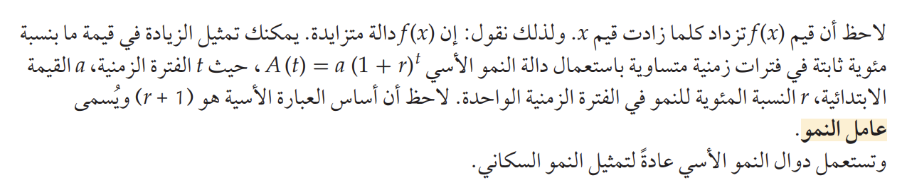
التقويـــــــــــــــــــــــــــــــــم
التـــــــــــــــــــــــــدريـــــــــــــــــــــــــــــــــــــــــب
التـــــــــــــــــــــــدريـــــــــــــــــــــــــــــــــــــــس
التهــــــــــيــــــــــــــئــــــــــــــــــــــــــــــــــة
الـــــــــــــــــــرئيـــــــسيــــــــــــــــــــــــة
اختبــــــــــار قصــــــــــــــــــــــــير
حـــــــــــــــل الواجـــــــــــــب
الموضوع/
الدوال الأسية
1447/04/27
الأهداف الخاصة:
تمثيل دوال النمو الأسي بيانيا.
جواهر الحارثي @jewelsAlshdaddi

Slide 8

التقويـــــــــــــــــــــــــــــــــم
التـــــــــــــــــــــــــدريـــــــــــــــــــــــــــــــــــــــــب
التـــــــــــــــــــــــدريـــــــــــــــــــــــــــــــــــــــس
التهــــــــــيــــــــــــــئــــــــــــــــــــــــــــــــــة
الـــــــــــــــــــرئيـــــــسيــــــــــــــــــــــــة
اختبــــــــــار قصــــــــــــــــــــــــير
حـــــــــــــــل الواجـــــــــــــب
تحقق من فهمك
الموضوع/
الدوال الأسية
1447/04/27
الأهداف الخاصة:
تمثيل دوال النمو الأسي بيانيا.
تعلم فردي
جواهر الحارثي @jewelsAlshdaddi

Slide 9

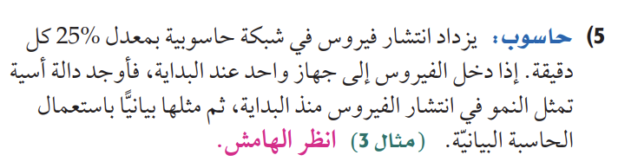

التقويـــــــــــــــــــــــــــــــــم
التـــــــــــــــــــــــــدريـــــــــــــــــــــــــــــــــــــــــب
التـــــــــــــــــــــــدريـــــــــــــــــــــــــــــــــــــــس
التهــــــــــيــــــــــــــئــــــــــــــــــــــــــــــــــة
الـــــــــــــــــــرئيـــــــسيــــــــــــــــــــــــة
اختبــــــــــار قصــــــــــــــــــــــــير
حـــــــــــــــل الواجـــــــــــــب
STAM
تـــــــــــــــــــــــــــــــــــــــــــــــــــدرب
الموضوع/
الدوال الأسية
1447/04/27
الأهداف الخاصة:
تمثيل دوال النمو الأسي بيانيا.
تعلم أقران
جواهر الحارثي @jewelsAlshdaddi

Slide 10
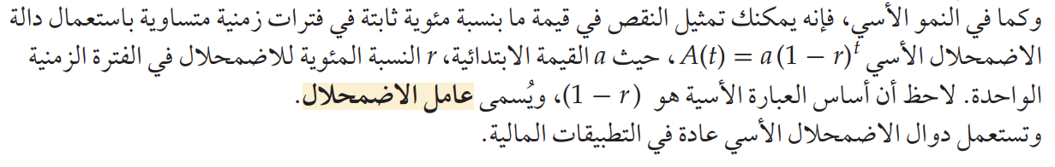
التقويـــــــــــــــــــــــــــــــــم
التـــــــــــــــــــــــــدريـــــــــــــــــــــــــــــــــــــــــب
التـــــــــــــــــــــــدريـــــــــــــــــــــــــــــــــــــــس
التهــــــــــيــــــــــــــئــــــــــــــــــــــــــــــــــة
الـــــــــــــــــــرئيـــــــسيــــــــــــــــــــــــة
اختبــــــــــار قصــــــــــــــــــــــــير
حـــــــــــــــل الواجـــــــــــــب
الموضوع/
الدوال الأسية
1447/04/27
الأهداف الخاصة:
تمثيل الاضمحلال النمو الأسي بيانيا.
جواهر الحارثي @jewelsAlshdaddi

Slide 11
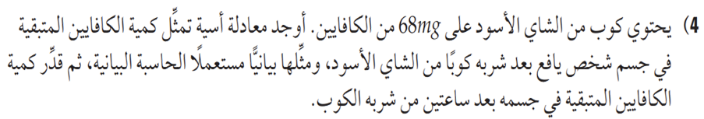
التقويـــــــــــــــــــــــــــــــــم
التـــــــــــــــــــــــــدريـــــــــــــــــــــــــــــــــــــــــب
التـــــــــــــــــــــــدريـــــــــــــــــــــــــــــــــــــــس
التهــــــــــيــــــــــــــئــــــــــــــــــــــــــــــــــة
الـــــــــــــــــــرئيـــــــسيــــــــــــــــــــــــة
اختبــــــــــار قصــــــــــــــــــــــــير
حـــــــــــــــل الواجـــــــــــــب
تحقق من فهمك
الموضوع/
الدوال الأسية
1447/04/27
الأهداف الخاصة:
تمثيل الاضمحلال النمو الأسي بيانيا.
تعلم فردي
جواهر الحارثي @jewelsAlshdaddi

Slide 12
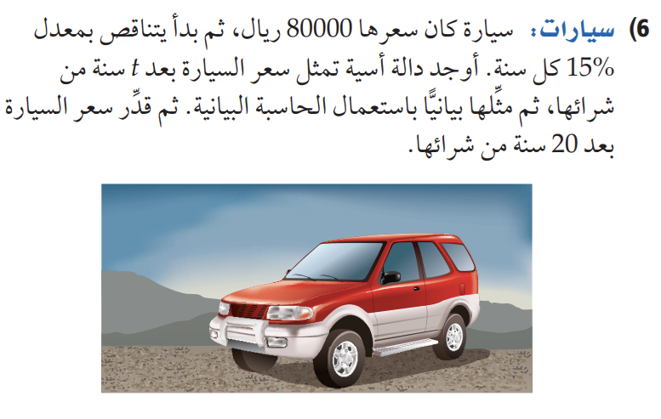
التقويـــــــــــــــــــــــــــــــــم
التـــــــــــــــــــــــــدريـــــــــــــــــــــــــــــــــــــــــب
التـــــــــــــــــــــــدريـــــــــــــــــــــــــــــــــــــــس
التهــــــــــيــــــــــــــئــــــــــــــــــــــــــــــــــة
الـــــــــــــــــــرئيـــــــسيــــــــــــــــــــــــة
اختبــــــــــار قصــــــــــــــــــــــــير
حـــــــــــــــل الواجـــــــــــــب
تـــــــــــــــــــــــــــــــــــــــــــــــــــدرب
الموضوع/
الدوال الأسية
1447/04/27
الأهداف الخاصة:
تمثيل الاضمحلال النمو الأسي بيانيا.
تعلم أقران
جواهر الحارثي @jewelsAlshdaddi

Slide 13
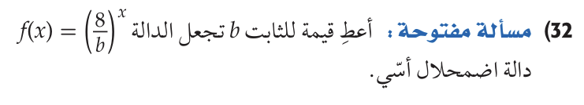
التقويـــــــــــــــــــــــــــــــــم
التـــــــــــــــــــــــــدريـــــــــــــــــــــــــــــــــــــــــب
التـــــــــــــــــــــــدريـــــــــــــــــــــــــــــــــــــــس
التهــــــــــيــــــــــــــئــــــــــــــــــــــــــــــــــة
الـــــــــــــــــــرئيـــــــسيــــــــــــــــــــــــة
اختبــــــــــار قصــــــــــــــــــــــــير
حـــــــــــــــل الواجـــــــــــــب
مهارات تفكير عليا
الموضوع/
الدوال الأسية
1447/04/27
الأهداف الخاصة:
تمثيل دوال النمو الأسي بيانيا.
تمثيل الاضمحلال النمو الأسي بيانيا.
جواهر الحارثي @jewelsAlshdaddi

Slide 14



التقويـــــــــــــــــــــــــــــــــم
التـــــــــــــــــــــــــدريـــــــــــــــــــــــــــــــــــــــــب
التـــــــــــــــــــــــدريـــــــــــــــــــــــــــــــــــــــس
التهــــــــــيــــــــــــــئــــــــــــــــــــــــــــــــــة
الـــــــــــــــــــرئيـــــــسيــــــــــــــــــــــــة
اختبــــــــــار قصــــــــــــــــــــــــير
حـــــــــــــــل الواجـــــــــــــب
الرياضيات من حولنا
الموضوع/
الدوال الأسية
1447/04/27
أحد تطبيقات استخدام الدال الأساسية هي التعداد السكاني وهو مهم في التخطيط التنموي في المجالات الاقتصادية والاجتماعية
النمو السريع للدالة الأسية يذكرنا بتضاعف الحسنات عند الله فالحسنة بعشر أمثالها
الأهداف الخاصة:
تمثيل دوال النمو الأسي بيانيا.
تمثيل الاضمحلال النمو الأسي بيانيا.
تحويلات التمثيلات البيانية لدوال النمو الأساسي.
تمثيل تحويلات دوال الاضمحلال الأساسي بيانيا.
العادات الصغيرة مثل القراءة اليومية أو ممارسة الرياضة تؤدي إلى نتائج كبيرة مع الوقت تماما كما تنمو الدالة الأسية
جواهر الحارثي @jewelsAlshdaddi

Slide 15




التقويـــــــــــــــــــــــــــــــــم
التـــــــــــــــــــــــــدريـــــــــــــــــــــــــــــــــــــــــب
التـــــــــــــــــــــــدريـــــــــــــــــــــــــــــــــــــــس
التهــــــــــيــــــــــــــئــــــــــــــــــــــــــــــــــة
الـــــــــــــــــــرئيـــــــسيــــــــــــــــــــــــة
اختبــــــــــار قصــــــــــــــــــــــــير
حـــــــــــــــل الواجـــــــــــــب
STAM
الموضوع/
الدوال الأسية
1447/04/27
الكيمياء والفيزياء نستخدم الدوال الأسية لحساب سرعة التفاعلات الكيميائية وتحديد سلوك الجسيمات
S
T
في الأمن السيبراني تستخدم الدوال الأسية لتصميم خوارزميات التشفير والأمان الرقمي
A
M
الأهداف الخاصة:
تمثيل دوال النمو الأسي بيانيا.
تمثيل الاضمحلال النمو الأسي بيانيا.
تحويلات التمثيلات البيانية لدوال النمو الأساسي.
تمثيل تحويلات دوال الاضمحلال الأساسي بيانيا.
تستخدم الدالة الأسية في الهندسة الميدانية في حسابات التحمل والزمن والمواد التي تتعرض للضغط أو حرارة متزايدة
يمكن استخدام الدوال الأسية لإنشاء أنماط متكررة ومتزايدة في التصميمات الفنية
جواهر الحارثي @jewelsAlshdaddi

Slide 16
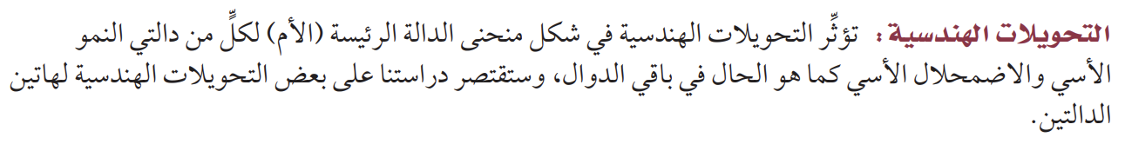
التقويـــــــــــــــــــــــــــــــــم
التـــــــــــــــــــــــــدريـــــــــــــــــــــــــــــــــــــــــب
التـــــــــــــــــــــــدريـــــــــــــــــــــــــــــــــــــــس
التهــــــــــيــــــــــــــئــــــــــــــــــــــــــــــــــة
الـــــــــــــــــــرئيـــــــسيــــــــــــــــــــــــة
اختبــــــــــار قصــــــــــــــــــــــــير
حـــــــــــــــل الواجـــــــــــــب
الموضوع/
الدوال الأسية
1447/04/27
انسحاب
انعكاس
تمدد
الأهداف الخاصة:
تحويلات التمثيلات البيانية لدوال النمو الأساسي.
تمثيل تحويلات دوال الاضمحلال الأساسي بيانيا.
جواهر الحارثي @jewelsAlshdaddi

Slide 17
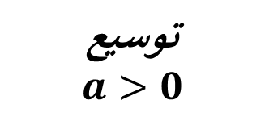
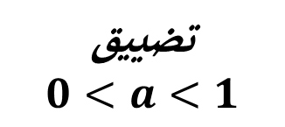


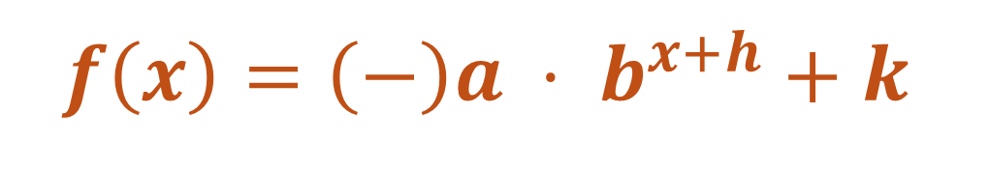
التقويـــــــــــــــــــــــــــــــــم
التـــــــــــــــــــــــــدريـــــــــــــــــــــــــــــــــــــــــب
التـــــــــــــــــــــــدريـــــــــــــــــــــــــــــــــــــــس
التهــــــــــيــــــــــــــئــــــــــــــــــــــــــــــــــة
الـــــــــــــــــــرئيـــــــسيــــــــــــــــــــــــة
اختبــــــــــار قصــــــــــــــــــــــــير
حـــــــــــــــل الواجـــــــــــــب
التحويلات الهندسية للدالة الاسية
الموضوع/
الدوال الأسية
1447/04/27
$$f\left(x\right)=\left(−\right)a ⋅ b^{x+h}+k$$
وجود إشارة سالبة يعني انعكاس حول محور$x$
تمدد رأسي($a$معاملة)
انسحاب أفقي
(-)يمين (+)يسار
انسحاب راسي
(+) لأعلى
(-) لأسفل
الأهداف الخاصة:
تحويلات التمثيلات البيانية لدوال النمو الأساسي.
تمثيل تحويلات دوال الاضمحلال الأساسي بيانيا.
توسيع
$$a>0$$
تضييق
$$0<a<1$$
جواهر الحارثي @jewelsAlshdaddi

Slide 18

التقويـــــــــــــــــــــــــــــــــم
التـــــــــــــــــــــــــدريـــــــــــــــــــــــــــــــــــــــــب
التـــــــــــــــــــــــدريـــــــــــــــــــــــــــــــــــــــس
التهــــــــــيــــــــــــــئــــــــــــــــــــــــــــــــــة
الـــــــــــــــــــرئيـــــــسيــــــــــــــــــــــــة
اختبــــــــــار قصــــــــــــــــــــــــير
حـــــــــــــــل الواجـــــــــــــب
تحقق من فهمك
الموضوع/
الدوال الأسية
1447/04/27
الأهداف الخاصة:
تحويلات التمثيلات البيانية لدوال النمو الأساسي.
تعلم فردي
جواهر الحارثي @jewelsAlshdaddi

Slide 19
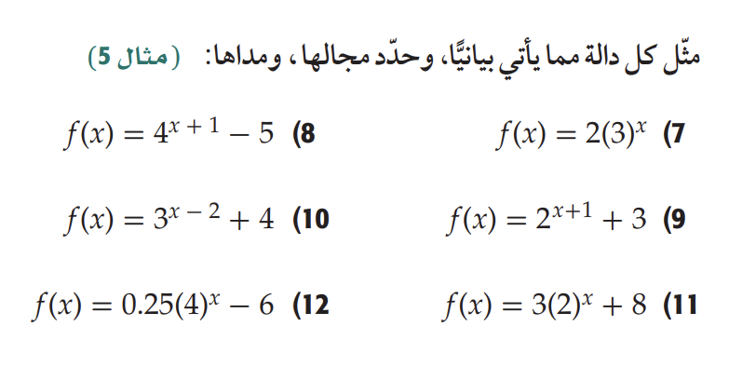
التقويـــــــــــــــــــــــــــــــــم
التـــــــــــــــــــــــــدريـــــــــــــــــــــــــــــــــــــــــب
التـــــــــــــــــــــــدريـــــــــــــــــــــــــــــــــــــــس
التهــــــــــيــــــــــــــئــــــــــــــــــــــــــــــــــة
الـــــــــــــــــــرئيـــــــسيــــــــــــــــــــــــة
اختبــــــــــار قصــــــــــــــــــــــــير
حـــــــــــــــل الواجـــــــــــــب
تـــــــــــــــــــــــــــــــــــــــــــــــــــدرب
الموضوع/
الدوال الأسية
1447/04/27
الأهداف الخاصة:
تحويلات التمثيلات البيانية لدوال النمو الأساسي.
تمثيل تحويلات دوال الاضمحلال الأساسي بيانيا.
تعلم أقران
جواهر الحارثي @jewelsAlshdaddi

Slide 20

التقويـــــــــــــــــــــــــــــــــم
التـــــــــــــــــــــــــدريـــــــــــــــــــــــــــــــــــــــــب
التـــــــــــــــــــــــدريـــــــــــــــــــــــــــــــــــــــس
التهــــــــــيــــــــــــــئــــــــــــــــــــــــــــــــــة
الـــــــــــــــــــرئيـــــــسيــــــــــــــــــــــــة
اختبــــــــــار قصــــــــــــــــــــــــير
حـــــــــــــــل الواجـــــــــــــب
تـــــــــــــــــــــــــــــــــــــــــــــــــــدرب
الموضوع/
الدوال الأسية
1447/04/27
الأهداف الخاصة:
تحويلات التمثيلات البيانية لدوال النمو الأساسي.
تمثيل تحويلات دوال الاضمحلال الأساسي بيانيا.
تعلم تعاوني
جواهر الحارثي @jewelsAlshdaddi

Slide 21
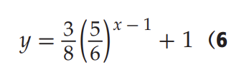
التقويـــــــــــــــــــــــــــــــــم
التـــــــــــــــــــــــــدريـــــــــــــــــــــــــــــــــــــــــب
التـــــــــــــــــــــــدريـــــــــــــــــــــــــــــــــــــــس
التهــــــــــيــــــــــــــئــــــــــــــــــــــــــــــــــة
الـــــــــــــــــــرئيـــــــسيــــــــــــــــــــــــة
اختبــــــــــار قصــــــــــــــــــــــــير
حـــــــــــــــل الواجـــــــــــــب
تحقق من فهمك
الموضوع/
الدوال الأسية
1447/04/27
الأهداف الخاصة:
تمثيل تحويلات دوال الاضمحلال الأساسي بيانيا.
تعلم فردي
جواهر الحارثي @jewelsAlshdaddi

Slide 22
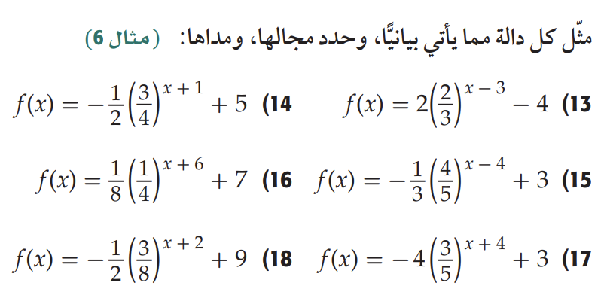
التقويـــــــــــــــــــــــــــــــــم
التـــــــــــــــــــــــــدريـــــــــــــــــــــــــــــــــــــــــب
التـــــــــــــــــــــــدريـــــــــــــــــــــــــــــــــــــــس
التهــــــــــيــــــــــــــئــــــــــــــــــــــــــــــــــة
الـــــــــــــــــــرئيـــــــسيــــــــــــــــــــــــة
اختبــــــــــار قصــــــــــــــــــــــــير
حـــــــــــــــل الواجـــــــــــــب
تـــــــــــــــــــــــــــــــــــــــــــــــــــدرب
الموضوع/
الدوال الأسية
1447/04/27
الأهداف الخاصة:
تمثيل تحويلات دوال الاضمحلال الأساسي بيانيا.
تعلم أقران
جواهر الحارثي @jewelsAlshdaddi

Slide 23
التقويـــــــــــــــــــــــــــــــــم
التـــــــــــــــــــــــــدريـــــــــــــــــــــــــــــــــــــــــب
التـــــــــــــــــــــــدريـــــــــــــــــــــــــــــــــــــــس
التهــــــــــيــــــــــــــئــــــــــــــــــــــــــــــــــة
الـــــــــــــــــــرئيـــــــسيــــــــــــــــــــــــة
اختبــــــــــار قصــــــــــــــــــــــــير
حـــــــــــــــل الواجـــــــــــــب
تـــــــــــــــــــــــــــــــــــــــــــــــــــدرب
الموضوع/
الدوال الأسية
1447/04/27
الأهداف الخاصة:
تمثيل تحويلات دوال الاضمحلال الأساسي بيانيا.
تعلم تعاوني
جواهر الحارثي @jewelsAlshdaddi

Slide 24
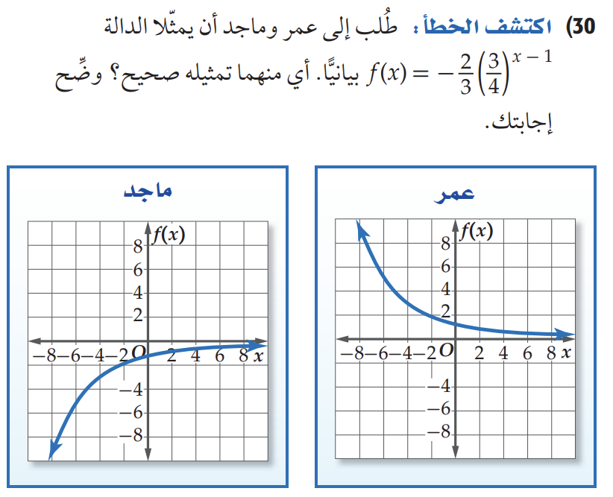
التقويـــــــــــــــــــــــــــــــــم
التـــــــــــــــــــــــــدريـــــــــــــــــــــــــــــــــــــــــب
التـــــــــــــــــــــــدريـــــــــــــــــــــــــــــــــــــــس
التهــــــــــيــــــــــــــئــــــــــــــــــــــــــــــــــة
الـــــــــــــــــــرئيـــــــسيــــــــــــــــــــــــة
اختبــــــــــار قصــــــــــــــــــــــــير
حـــــــــــــــل الواجـــــــــــــب
مهارات تفكير عليا
الموضوع/
الدوال الأسية
1447/04/27
الأهداف الخاصة:
تمثيل دوال النمو الأسي بيانيا.
تمثيل الاضمحلال النمو الأسي بيانيا.
تحويلات التمثيلات البيانية لدوال النمو الأساسي.
تمثيل تحويلات دوال الاضمحلال الأساسي بيانيا.
جواهر الحارثي @jewelsAlshdaddi

Slide 25
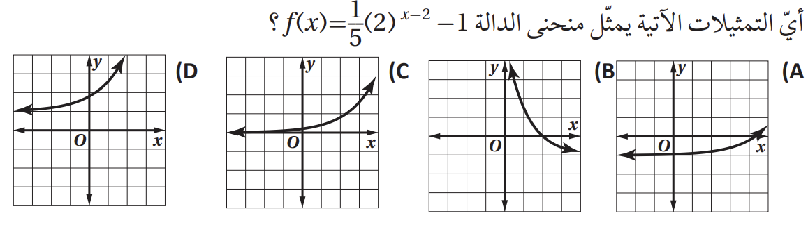
التقويـــــــــــــــــــــــــــــــــم
التـــــــــــــــــــــــــدريـــــــــــــــــــــــــــــــــــــــــب
التـــــــــــــــــــــــدريـــــــــــــــــــــــــــــــــــــــس
التهــــــــــيــــــــــــــئــــــــــــــــــــــــــــــــــة
الـــــــــــــــــــرئيـــــــسيــــــــــــــــــــــــة
اختبــــــــــار قصــــــــــــــــــــــــير
حـــــــــــــــل الواجـــــــــــــب
الإغــــــــــــــــــــــــــــــــــــــــــــــــــــــــــــــــلاق
الموضوع/
الدوال الأسية
1447/04/27
ســـــــــؤال من اختبار التحصيلي
الأهداف الخاصة:
تمثيل دوال النمو الأسي بيانيا.
تمثيل الاضمحلال النمو الأسي بيانيا.
تحويلات التمثيلات البيانية لدوال النمو الأساسي.
تمثيل تحويلات دوال الاضمحلال الأساسي بيانيا.
جواهر الحارثي @jewelsAlshdaddi

Slide 26
التقويـــــــــــــــــــــــــــــــــم
التـــــــــــــــــــــــــدريـــــــــــــــــــــــــــــــــــــــــب
التـــــــــــــــــــــــدريـــــــــــــــــــــــــــــــــــــــس
التهــــــــــيــــــــــــــئــــــــــــــــــــــــــــــــــة
الـــــــــــــــــــرئيـــــــسيــــــــــــــــــــــــة
اختبــــــــــار قصــــــــــــــــــــــــير
حـــــــــــــــل الواجـــــــــــــب
الإغــــــــــــــــــــــــــــــــــــــــــــــــــــــــــــــــلاق
الموضوع/
الدوال الأسية
1447/04/27
جدول التعلم
ماذا أعرف | ما أريد أن أعرف | ماذا تعلمت
جواهر الحارثي @jewelsAlshdaddi
الأهداف الخاصة:
تمثيل دوال النمو الأسي بيانيا.
تمثيل الاضمحلال النمو الأسي بيانيا.
تحويلات التمثيلات البيانية لدوال النمو الأساسي.
تمثيل تحويلات دوال الاضمحلال الأساسي بيانيا.

Slide 27
التقويـــــــــــــــــــــــــــــــــم
التـــــــــــــــــــــــــدريـــــــــــــــــــــــــــــــــــــــــب
التـــــــــــــــــــــــدريـــــــــــــــــــــــــــــــــــــــس
التهــــــــــيــــــــــــــئــــــــــــــــــــــــــــــــــة
الـــــــــــــــــــرئيـــــــسيــــــــــــــــــــــــة
اختبــــــــــار قصــــــــــــــــــــــــير
حـــــــــــــــل الواجـــــــــــــب
الإغــــــــــــــــــــــــــــــــــــــــــــــــــــــــــــــــلاق
الموضوع/
الدوال الأسية
1447/04/27
الواجـــــــــــــــــــــــــــــــــــــــــــــــــــــــب
11 – 17
صفحة 87
وتذكري يا جميلتي:
لا يصل الناس إلى حديقة النجاح دون أن يمروا بمحطات التعب والفشل واليأس.
الأهداف الخاصة:
تمثيل دوال النمو الأسي بيانيا.
تمثيل الاضمحلال النمو الأسي بيانيا.
تحويلات التمثيلات البيانية لدوال النمو الأساسي.
تمثيل تحويلات دوال الاضمحلال الأساسي بيانيا.
جواهر الحارثي @jewelsAlshdaddi

